Slide 1


(Tiết 2)

Slide 2
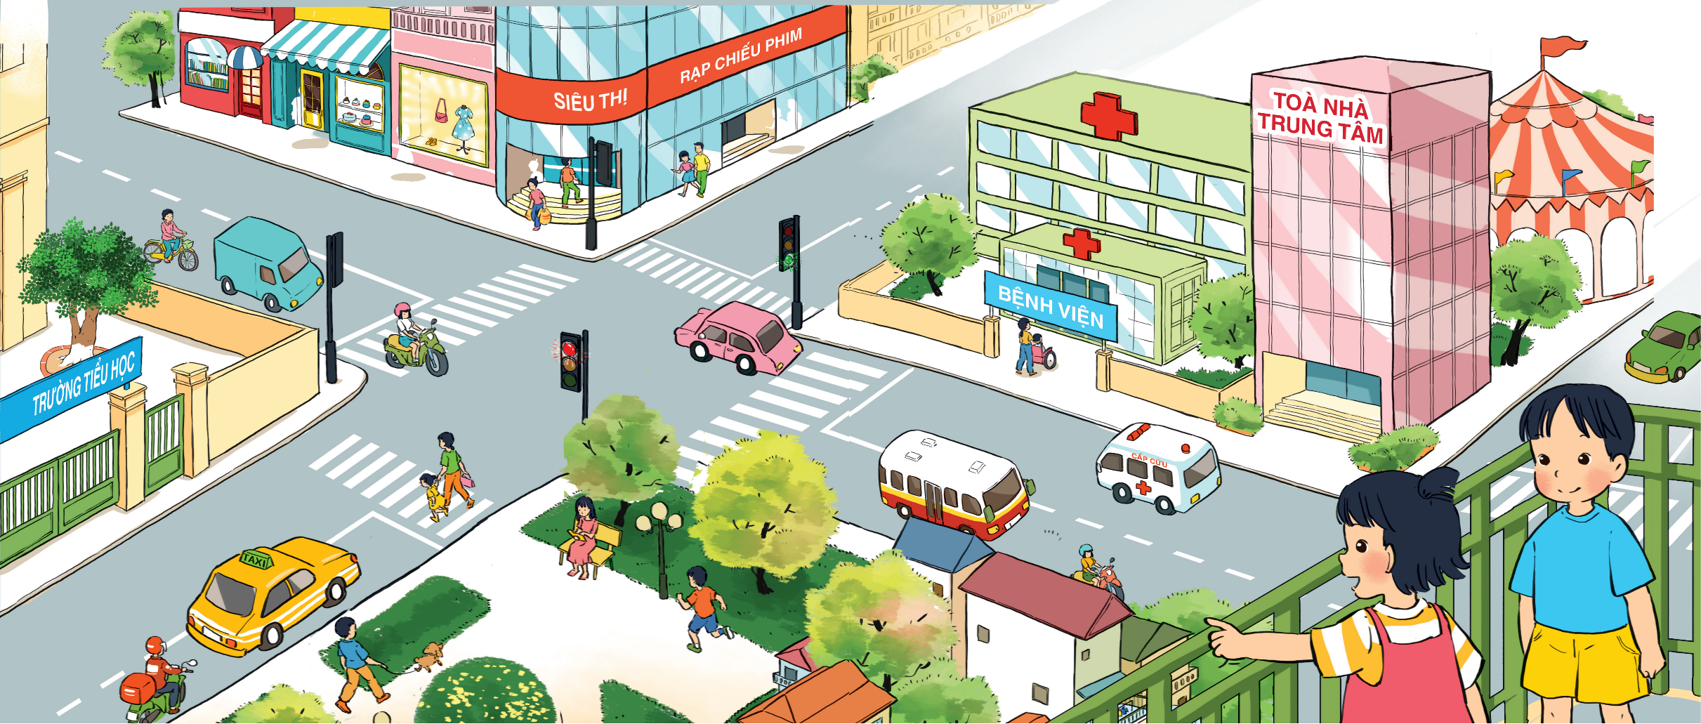
Cùng Minh và Hoa ngắm nhìn thành phố và nói về những gì em quan sát được.
Thành phố của Minh và Hoa có toà nhà trung tâm, bệnh viện, siêu thị, trường học, rạp chiếu phim… Có nhiều xe cộ đi lại, mọi người chơi vui vẻ ở các khu công viên.

Slide 3


Slide 4
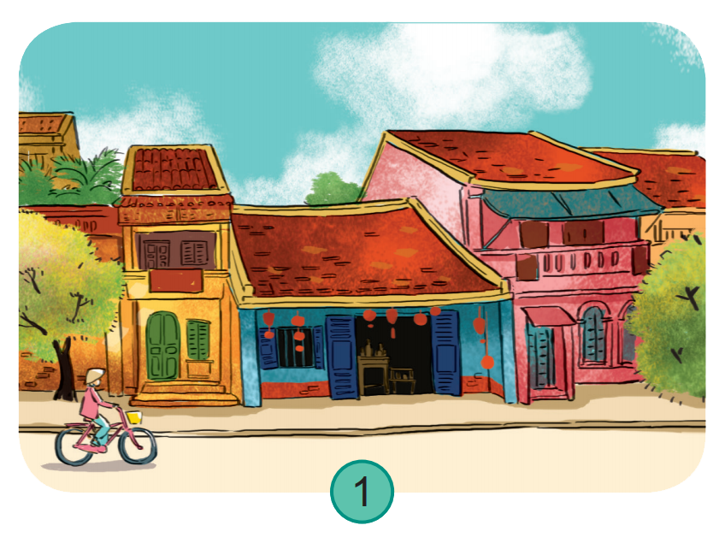
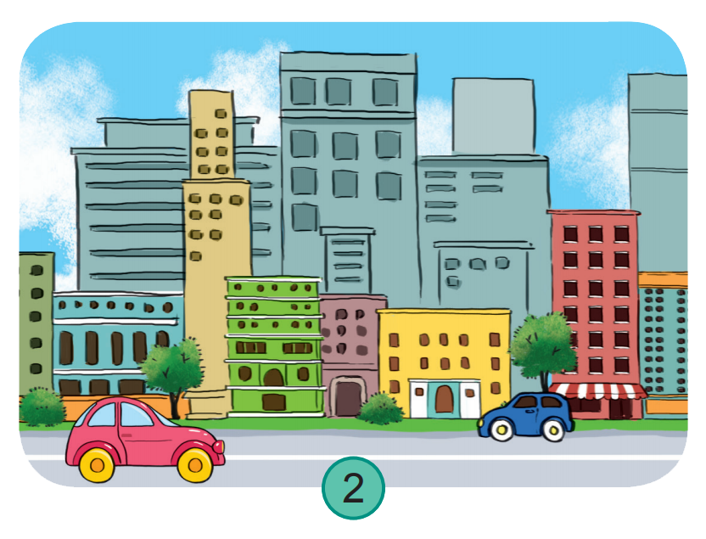
Em thích khu phố nào hơn? Vì sao?

Slide 5











Slide 6
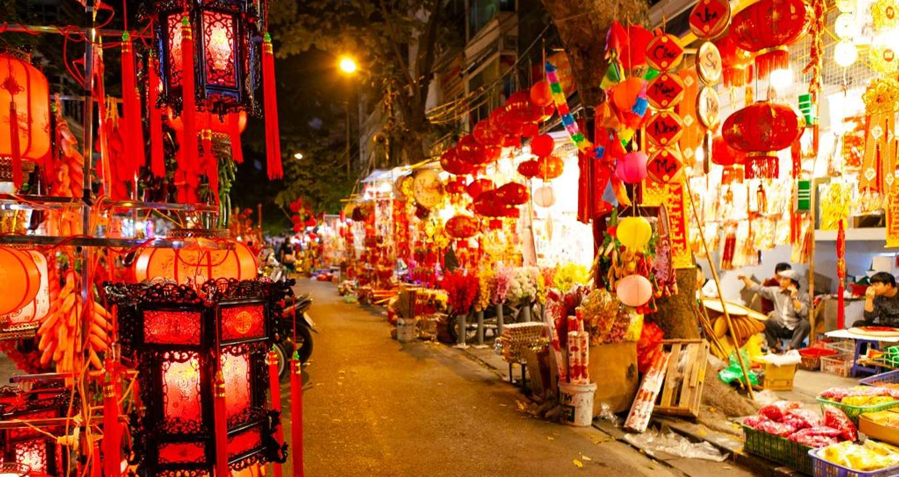
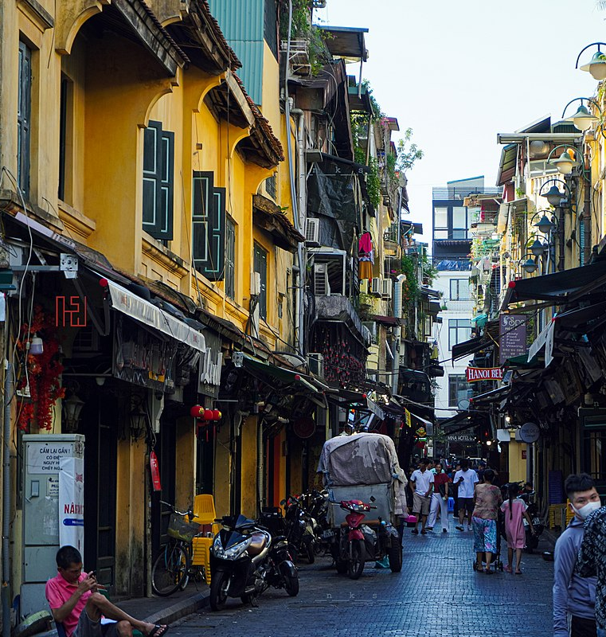
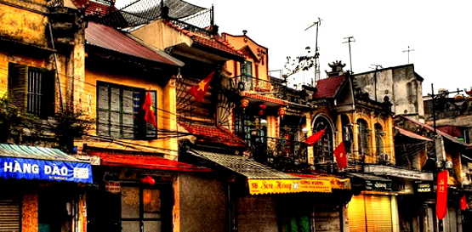
Phố cổ Hà Nội

Slide 7
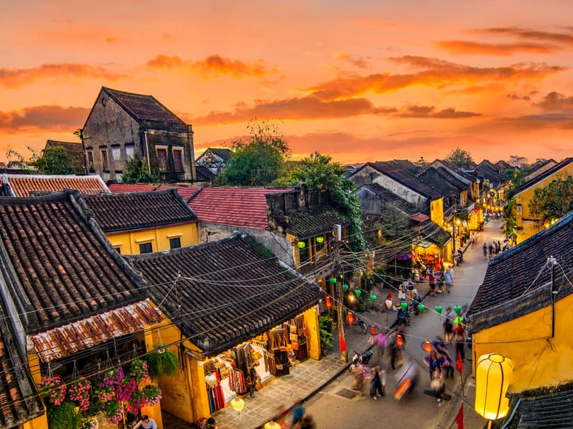
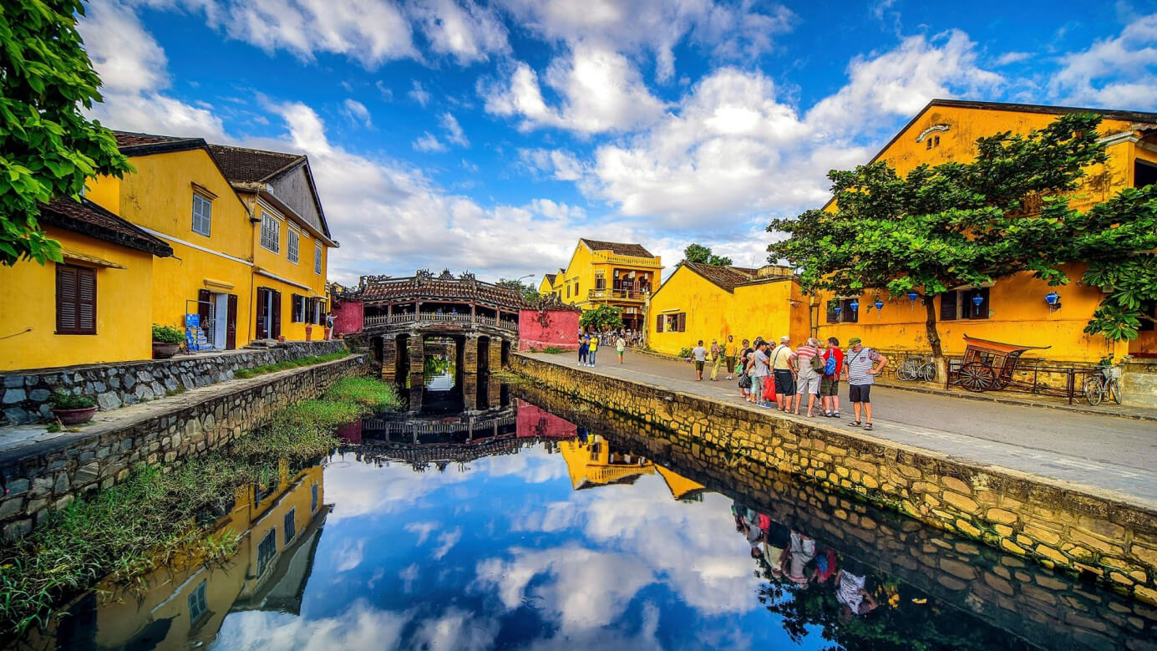
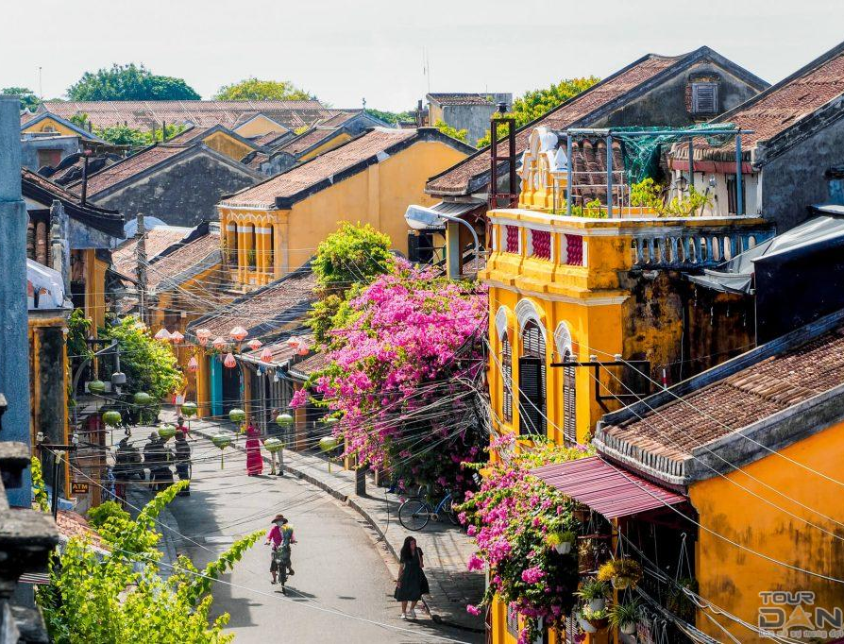
Phố cổ Hội An

Slide 8
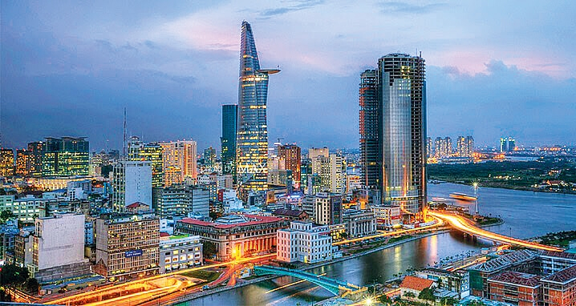
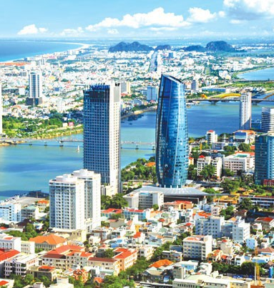
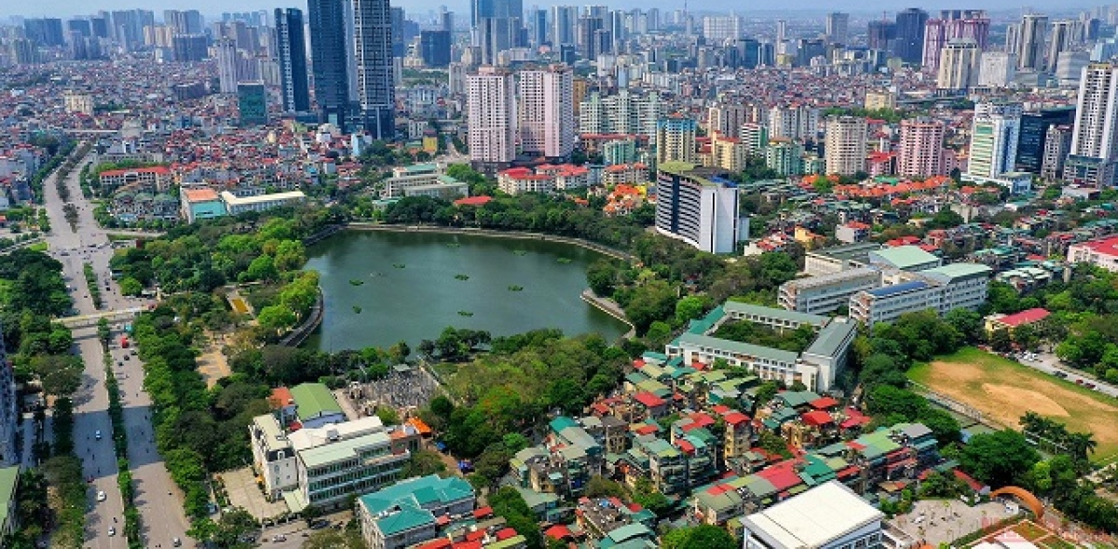
Thành phố HCM
Thành phố Hà Nội
Thành phố Đà Nẵng

Slide 9


